Slide 1
YAZILIM MÜHENDİSLİĞİ GÜNCEL KONULAR
Bütünleme Raporu
16541079- Ramazan Samet YÖNTÜRK

Slide 2
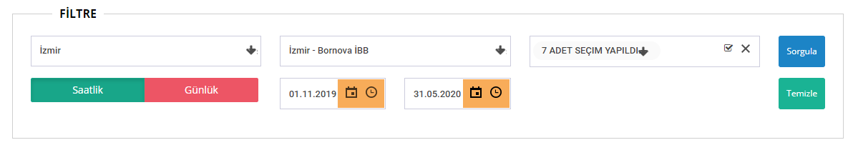
1. AŞAMA
İzmir bölgesine ait veri setleri elde edildi.
Hava kalitesi hesaplamak için No2, NoX, So2, Pm10, Pm25, Co, O3 değerleri seçildi.
Kasım 2019 – Mayıs 2020 tarihleri arası veriler indirildi.

Slide 3
2. AŞAMA
Veri seti üzerinde çalışmalarda bulunuldu görselleştirmeler ve veri seti incelendi.
Eksik veriler tespit edilip silindi.
Python ile yapıldı

Slide 4
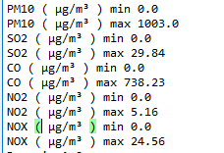
3. AŞAMA
Veri seti üzerinde kritik seviyeler hesaplandı alt üst değerler Hafta sonu ve hafta içi hava kalitesini etkileyen parametre değerleri gösterilmiştir

Slide 5
4. AŞAMA
Model oluşturuldu ve başarım oranları test edildi.
Tahmin işlemi için veri seti oluşturuldu
Hava kalite indeksine göre hafta içi ve hafta sonu olup olmadığı test edildi.

Slide 6
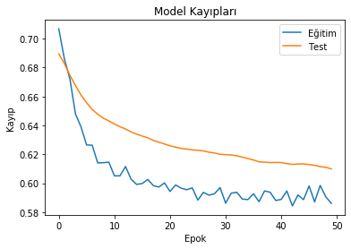
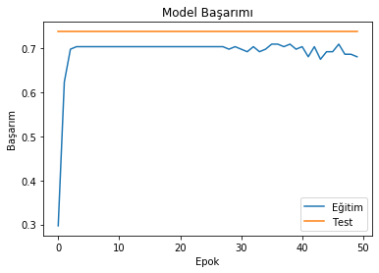
TAHMİN İŞLEMİ
Model Başarım ve Kayıp

